Slide 1
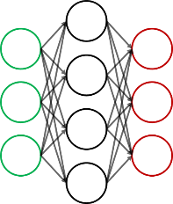
Travail 5
Automne 2019 – GAE723
Université de Sherbrooke
Plan de travail de l’essai
Par : Vincent le Falher
Notes:
Je vais vous présenté le plan de travail de l’essai de recherche que j’ai choisi.

Slide 2
Plan de la présentation
Titre
Mise en contexte
Problématiques
Objectifs
Démarche de réalisation
Table des matières anticipée
Échéancier
Liste de références

Slide 3
Titre
« Segmentation sémantique en temps réel à partir d’un nano-ordinateur : étude des performances et des limites »
Notes:
Cet essai de recherche de 2ème cycle universitaire en sciences géographiques est à destination d’un public francophone intéressé par l'architecture d’une application Web permettant la classification non supervisée d’images satellites à hautes résolutions grâce à un système de réseaux de neurones.

Slide 4
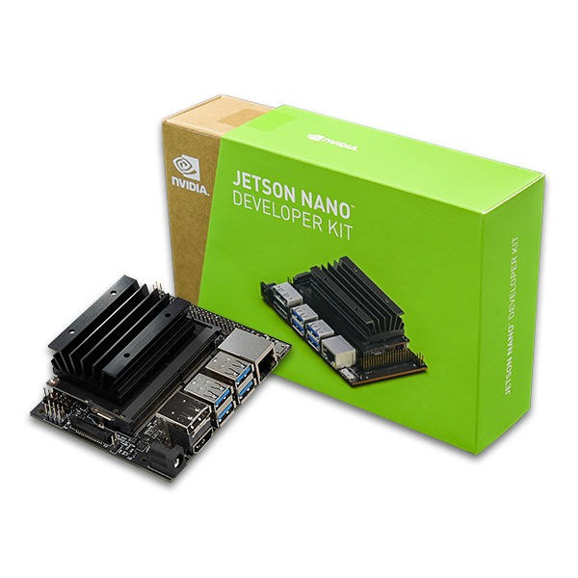
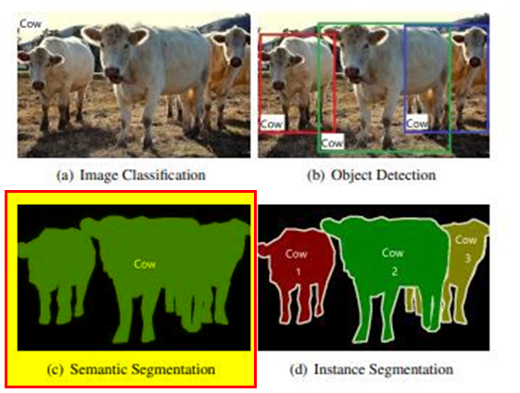
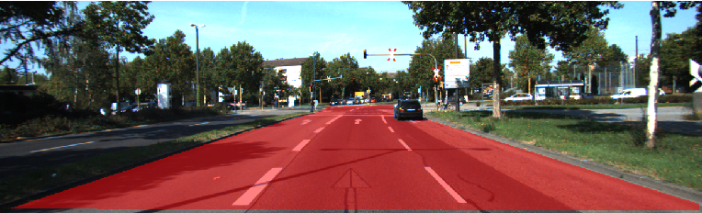
« Segmentation sémantique en temps réel à partir d’un nano-ordinateur : étude des performances et des limites »

Slide 5
Mise en contexte
L’université de Sherbrooke participe a un projet avec la compagnie "LES PONTS JACQUES CARTIER ET CHAMPLAIN INCORPORÉE (PJCCI)" afin de les aider à évaluer la possibilité de garder ouverte, l’hiver, la piste multifonctionnelle du pont Jacques-Cartier.
L’université leur propose de mettre en place une plateforme constituée de capteurs intelligents installés sur des nano-ordinateurs. Parmi les capteurs, une caméra prendra des vidéos ou des photos de très hautes résolutions de la même cible de diverses vues. Les images seront interprétées par un module d’apprentissage profond adapté à ce besoin, et qui permettra d’identifier l’état de la piste en temps réel.
L’essai se limitera à tester les performances et les limites d’un nano-ordinateur avec l’inférence d’un modèle d’un réseau de neurones à convolution entier pour la segmentation sémantique en temps réel, apporter des optimisations si nécessaire.
Notes:
Présentation du projet avec PJCCI ; contexte, objectif et brève synthèse de la solution proposée
Mise en contexte de l’essai par rapport au projet avec PJCCI
Introduction à la détection d’objets en temps réel
Introduction aux objets connectés, aux nano-ordinateurs
Introduction à l’apprentissage machine et les réseaux de neurones
Introduction à la segmentation sémantique avec les réseaux de neurones convolutifs entiers (FCN)
Conclure avec les avantages et les défis du projet PJCCI

Slide 6
Problématiques
Défi pour le domaine du transport actif et durable d’être soutenu par des solutions technologiques fiables (opérationnelles) pour pouvoir offrir des services de qualité et sécuritaire sur l’ensemble des quatre saisons.
Capacités d’un nano-ordinateur de segmenter sémantiquement, en temps réel, des vidéos de hautes résolutions et de fréquence d’images par seconde (FPS) élevée.
Adapter en temps réel le modèle d’apprentissage profond avec de nouvelles données directement avec le nano-ordinateur.

Slide 7
Objectifs
Évaluer la capacité d’un nano-ordinateur à inférer, en temps réel, un modèle d’apprentissage profond permettant la segmentation sémantique d’une piste multifonctionnelle.
La segmentation sera limitée à deux classes : une classe pour la piste et une autre pour les autres éléments présents dans l’image.
Sous-objectifs:
Évaluer les limites de la plateforme, matérielle et applicative
Trouver des moyens d’optimiser la plateforme, au besoin, d’un point de vue matériel, mais aussi applicatif
Documenter l’approche, les tests, et les résultats
Permettre un accès à distance sécurisé au nano-ordinateur
Notes:
Pour y arriver, différents sous-objectifs ont été établis.

Slide 8
Démarche de réalisation du projet
Méthodologie
Choix et description du site d’étude
Données prévues pour l’analyse
Matériel
Approche prévue pour le traitement de ces données
Résultats attendus
Processus de gestion de l’essai
Notes:
Méthodologie
Choix et description du site d’étude ;
Données prévues pour l’analyse (source, caractéristiques, etc.) ;
Matériel (équipements prévus si le sujet nécessite des prises de données sur le terrain) ;
Approche prévue pour le traitement de ces données (principales étapes, méthodes d’analyses utilisées, etc.)
Résultats attendus (résultats prévus en rapport avec les objectifs visés) Processus de gestion de l’essai (moyens utilisés pour assurer une collaboration efficace avec le/la directrice/teur d’essai, avec les collaborateurs au projet)

Slide 9
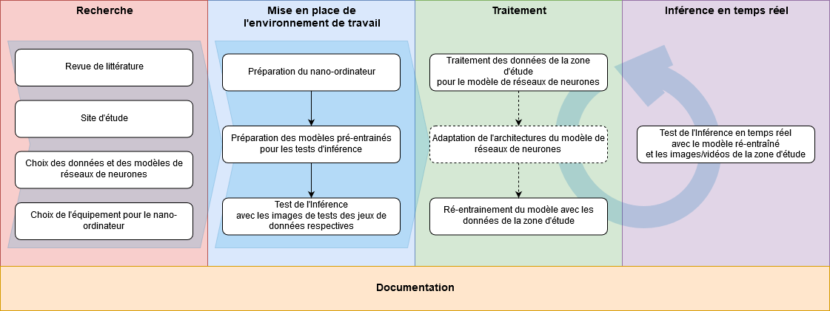
Méthodologie

Slide 10
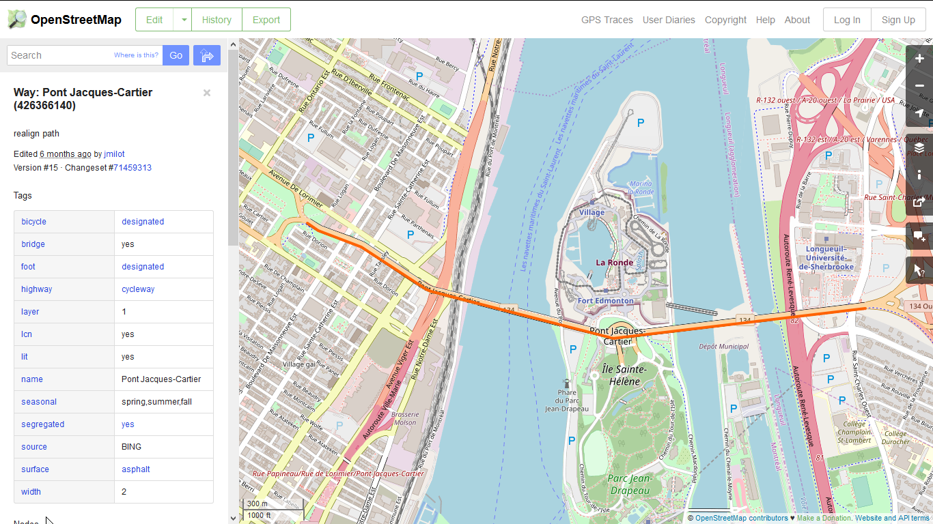
Notes:
Présentation du site d’étude, qui est la piste multifonctionnelle du pont Jacques-Cartier, qui relie Montréal à sa rive sud (localisation, longueur, usagers, statistiques, spécificités).
L’objet d’intérêt pour cet essai est la surface de la piste multifonctionnelle du pont Jacques Cartier, à Montréal (Québec, Canada). Des photos de la piste sous différentes conditions seront ajoutées.
L’acquisition des vidéos pour l’inférence se fera à partir de différents points d’intérêt sur le pont. Ces points d’intérêt seront déterminés par les gestionnaires du projet pour PJCCI.
Une carte du site avec les points des zones d’intérêt sera incluse, ainsi que des images des sites et de la piste, sous différentes conditions météorologiques, donnant une idée de ce qui sera interprété par le modèle.
L’Association des piétons et cyclistes du pont Jacques-Cartier sera mentionnée comme étant un usager important de la piste multifonctionnelle et un acteur actif pour le développement du transport actif dans cette zone.

Slide 11
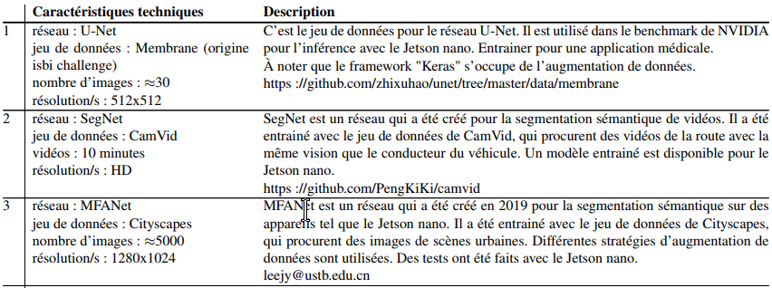
Données prévues pour l’analyse

Slide 12
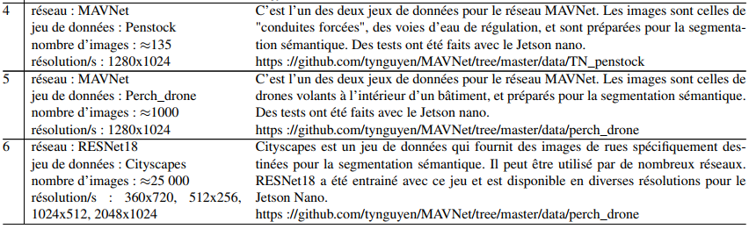
Données prévues pour l’analyse

Slide 13
Matériel
L’objet d’étude de cet essai est un nano-ordinateur.
Ce modèle a été choisi afin de répondre à l’intérêt que suscitent ses capacités et ses limites.
Une image du nano-ordinateur et un tableau de ses caractéristiques techniques seront ajoutés.
L’architecture matérielle sera étudiée et présentée avec l’aide d’images, de diagrammes et de textes explicatifs. Les éléments clés seront identifiés.
Afin d’optimiser les performances du nano-ordinateur, une recherche des périphériques les plus adaptés pour répondre aux besoins de performance (et de budget) de l’essai est essentielle, telle que l’alimentation, le stockage, la caméra.
Des images des périphériques seront incluses, et les caractéristiques principales seront présentées dans des tableaux.
Notes:
Un nano-ordinateur est un ordinateur miniaturisé en taille, mais aussi limité en capacité. Il existe différents fabricants et modèles, de caractéristiques techniques variées, pour répondre à différents besoins. Le dernier né est le modèle "Jetson nano" du fabricant "NVIDIA", disponible depuis juin 2019 au prix très abordable de 99$US.
La compagnie NVIDIA a conçu ce matériel spécialement pour différentes applications d’inférence de modèles d’apprentissage profond sur une plateforme mobile (drone) ou proche des données ("edge" en anglais).
Une image du Jetson nano et un tableau de ses caractéristiques techniques seront ajoutés.
Il est à noter que le NVIDIA Jetson nano est déjà en ma possession. La liste des équipements est en cours et sera commandée par le collaborateur "Vision météo".

Slide 14
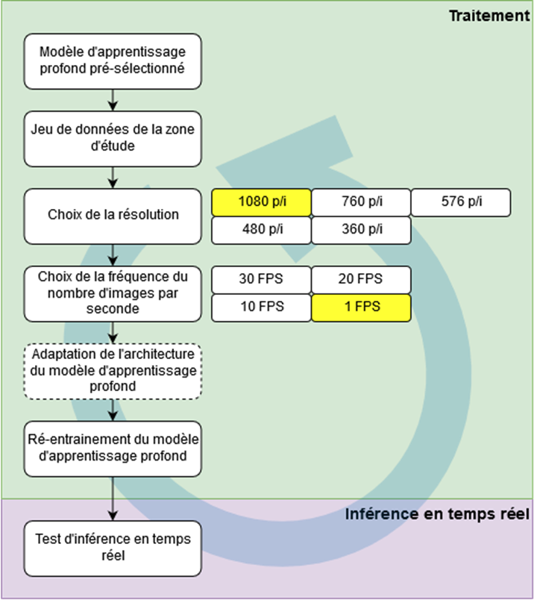
Approche prévue pour le traitement de ces données
Deux phases:
Test de l‘inférence avec les modèles d’apprentissage profond sélectionnés et les images de tests de leurs jeux de données respectifs
Les premiers tests seront avec les modèles qui ont été testés avec le nano-ordinateur
Adaptation des modèles d’apprentissage profond sélectionnés avec les images et les vidéos du site d’étude
Notes:
Il y a deux phases à cet essai : l’inférence avec des modèles déjà prêts et l’inférence avec des modèles ré-entrainés. Les données utilisées par l’inférence sont des vidéos (d’une certaine résolution et d’un certain nombre d’images pas seconde), et celles pour l’entrainement sont des images. Dans les deux cas, les images pour l’entrainement ou l’inférence doivent être d’une taille bien précise, celle avec laquelle le modèle a été, ou sera, entrainé. La résolution et la qualité de l’image-vidéo seront nivelées vers le bas afin de déterminer la limite inférieure acceptable pour la détection la plus efficace et fiable possible. La résolution et le nombre d’images par seconde de la vidéo sont contrôlés par le logiciel ("driver" en anglais) de la caméra, et sont configurables.
Tout cela signifie que les vidéos ou nouvelles images devront être traités pour répondre à une certaine taille et résolution requise par le modèle, tout en conservant une qualité élevée (nombre de pixels, niveaux de couleurs). De nouvelles images pour l’entrainement seront extraites des vidéos, et annotées.
Certains framework d’apprentissage profond (par exemple "Keras") offrent l’option d’augmenter automatiquement le jeu de données avec des techniques d’augmentation de données (par exemple la rotation, le redimensionnement, l’effet miroir), ce qui est très utile et non négligeable.

Slide 15
Résultats attendus
Segmentation sémantique des images et des vidéos de tests et de la zone d’étude.
Les images originales et celles classifiées seront présentées les unes à côté des autres, avec les détails de la classification.
Performances et limites du nano-ordinateur
Utilisation de tableaux récapitulatifs ("benchmark") et de graphiques pour comparer les divers scénarios de test.
Performances et limites de l’inférence
Utilisation de tableaux récapitulatifs ("benchmark") et de graphiques pour comparer les divers modèles d’apprentissage profond.

Slide 16
Processus de gestion de l’essai
Rencontres: en personne, aux deux semaines
Communication: Outlook 365, téléphone, Skype
Documentation: Office 365 (Office, OneDrive)
Gestion des tâches: Aplication "Trello"
Code source: gitHub, projet public
Disponibilités de mon directeur: entre 14h et 18h, du lundi au vendredi
Je serais responsable de la gestion des outils de collaboration et de la planification des rencontres.
Notes:
L’environnement nuagique Office 365 (Office, OneDrive) sera utilisé afin de partager le rapport,
les analyses, les références, les résultats et les discussions.
La méthodologie Agile sera utilisée afin d’être efficace et proactive dans le développement et
le suivi des tâches. L’application Web "Trello" sera utilisée pour la gestion des tâches.
Le code source sera conservé dans le contrôleur de source gitHub en tant que projet public. Le
code pourra ainsi être facilement partagé avec le directeur et accessible publiquement et gratuite-
ment. Le type de la licence n’a pas encore été décidé.
Au niveau de la communication, Outlook365, le téléphone, les messages textes et Skype seront
utilisés au besoin. Skype permettra de partager l’écran.
Ayant de l’expérience professionnelle dans une grande compagnie où la collaboration avec des
employés localisés à travers le Canada est très bien implantée, et les déplacements restreints, les
rencontres en personne avec le directeur seront peu nombreuses. Il s’agira surement de se rencon-
trer au moment de concevoir l’architecture, puis afin de clarifier certains points et incertitudes, ou
l’utilisation d’un tableau blanc sera alors grandement utile. Autrement les outils de collaboration
existant en ligne devraient être suffisants.
Les horaires disponibles pour communiquer par téléphones seront entre 14h et 18h, entre le
lundi et le vendredi. Certaines soirées de semaine seront probablement mises à profit, au besoin.
L’échange de documents par courriel sera fortement déconseillé. Les commentaires pourront
être échangés par courriel, par téléphone, message texte, par chat, mais il est attendu qu’ils soient
intégrés directement dans les documents en ligne.
Je serais responsable de la gestion des outils de collaboration et de la planification des ren-
contres.

Slide 17
Processus de gestion de l’essai
Table des matières
1. | Introduction
 | 1.1. | Contexte |  | — Présentation du projet avec PJCCI — Mise en contexte de l’essai par rapport au projet avec PJCCI; — Introduction à la détection d’objets en temps réel; — Introduction aux objets connectés, aux nano-ordinateurs; — Introduction aux réseaux de neurones; — Introduction à la segmentation sémantique avec les réseaux de neurones convolutifs entiers (FCN); — Conclure avec les avantages et les défis du projet PJCCI.
 | 1.2. | Problématique |  | — Défi pour le domaine du transport actif et durable d’être soutenu par des solutions technologiques fiables (opérationnelles) pour pouvoir offrir des services de qualité et sécuritaire sur l’ensemble des quatre saisons; — Capacités d’un nano-ordinateur, tel que le NVIDIA Jetson nano, de faire de la segmentation sémantique en temps réel avec des vidéos de hautes résolutions et d’images par seconde élevée; — Problématiques des solutions existantes pour la segmentation sémantique en temps réel sur nano-ordinateur;
 | 1.3. | Objectifs |  | — Évaluer la capacité du nano-ordinateur "NVIDIA Jetson nano" à exécuter, en temps réel, un modèle de réseau de neurones à convolution entier (FCN) permettant la segmentation sémantique d’une piste multifonctionnelle. — Évaluer les limites de la plateforme, matérielle et applicative; — Trouver des moyens d’optimiser la plateforme, au besoin, d’un point de vue matériel, mais aussi applicatif; — Documenter l’approche, les tests, et les résultats; — Permettre un accès à distance sécurisé au nano-ordinateur;

Slide 18
Processus de gestion de l’essai
2. | Cadre théorique
 | 2.1. | Cadre théorique au sujet du nano-ordinateur |  | — historique et évolution — usages — architecture
 | 2.2. | Cadre théorique au sujet de l'apprentissage profond et la segmentation sémantique |  | — historique — popularité depuis 10 ans — domaines — applications — principes

Slide 19
Processus de gestion de l’essai
3. | Matériel et méthodes
 | 3.1. | Site d'étude |  | — Brève présentation du pont Jacques-Cartier, et de la piste multifonctionnelle; — Présentation des difficultés de l’usage de la piste l’hiver, ainsi que les défis et les raisons de pouvoir la conserver ouverte toute l’année, en lien avec les objectifs de l’essai
 | 3.2. | Données |  | — Présentation des réseaux de neurones qui seront utilisés dans le cadre de l’essai, leurs caractéristiques. — Présentation des sources de données (images) qui seront utilisées pour l’apprentissage, la validation et les tests des réseaux de neurones pour le ré-entrainement. — Présentation des sources de données (images et vidéos) qui seront utilisées pour l’inférence.
 | 3.3. | Matériel |  | — Présentation du nano-ordinateur qui sera utilisé, le NVIDIA Jetson nano; — Usage du nano-ordinateur durant l’essai.
 | 3.4. | Méthodologie |  | — Recherche des références, des modèles et des données, ainsi que l’équipement pour le nano-ordinateur et des logiciels nécessaires. — Installation sur le Jetson nano du système d’exploitation, de l’environnement de développement et de tests pour l’inférence. — Itération entre les étapes suivantes : — Inférence avec le Jetson nano en utilisant les modèles et les sources de données sélectionnées. — Adaptation des modèles à différentes résolutions d’images et à la zone d’étude. — Traitement des données afin de les adapter au requis des modèles.

Slide 20
Processus de gestion de l’essai
4. | Résultats |  | — Pour chaque modèle et résolution utilisés, la segmentation sémantique de certaines images et vidéos sera présentée. La segmentation qui a réussi, celle qui est moins précise, et celle qui a échoué seront soulignées. Un résumé du % de succès vs des échecs sera fait, selon les modèles et les résolutions. — En complément de la section précédente, les performances du Jetson nano pour les divers scénarios de test seront résumés avec différents indicateurs. Ceux qui ont échoué ou n’ont pas été possibles en raison des limitations du nano-ordinateur seront indiqués. — Enfin les performances de l’inférence et des modèles de réseaux de neurones pour la segmentation sémantique seront listées. Des indicateurs de performance classiques et tirés de la littérature seront utilisés.
5. | Interprétation et discussion des résultats |  | — Interprétation et discussion des résultats de la segmentation sémantique en temps réel de la zone d’études; — Interprétation et discussion des performances du nano-ordinateur "Jetson nano" pour l’inférence en temps réel dans le contexte de l’essai. — Interprétation et discussion des performances de l’inférence et des modèles de réseaux de neurones pour la segmentation sémantique en temps réel de la zone d’étude.
6. | Conclusion et recommendations |  | — Synthèse des réussites et des échecs de l’essai par rapport aux objectifs; — Synthèse des capacités et des limites du nano-ordinateur "Jetson nano" pour l’inférence en temps réel à des fins de segmentation sémantique de vidéos; — Synthèse des capacités et des limites des modèles de réseaux de neurones pour la segmentation sémantique en temps réel de la zone d’études; — Recommandations;
 | Références

Slide 21
Échéancier

Slide 22
Références
[1] L. CHENG, X. ZHANG et J. SHEN. “Road Surface Condition Classification Using Deep Learning”. In : Journal of Visual Communication and Image Representation (2019). DOI : 10.1016/j.jvcir.2019.102638. [2] C. P. CHONG, C. A. T. SALAMA et K. C. SMITH. “Real-Time Edge Detection and Image Segmentation”. In : Analog Integrated Circuits and Signal Processing (1992), p. 117-130. DOI : 10.1007/BF00142412. [3] F. DUSTIN. Realtime Semantic Segmentation on Jetson Nano in Python and C++. Oct. 2019. URL : https://www.linkedin.com/pulse/realtime-semanticsegmentation-jetson-nano-python-c-dustin-franklin [4] L. FU et al. “A Risk-Based Approach to Winter Road Surface Condition Classification”. In : Canadian Journal of Civil Engineering (mar. 2017), p. 182-191. URL : https://www.nrcresearchpress.com/doi/full/10.1139/cjce-2016-0215 [5] J. Y. KOH. Model Zoo - Deep Learning Code and Pretrained Models for Transfer Learning, Educational Purposes, and More. 2018. URL : https://modelzoo.co/ [6] T. NGUYEN et al. “MAVNet : An Effective Semantic Segmentation Micro-Network for MAV-Based Tasks”. In : arXiv :1904.01795 [cs] (juin 2019). URL : http://arxiv.org/abs/1904.01795 [7] NVIDIA. Jetson Nano : Deep Learning Inference Benchmarks. Avr. 2019. URL : https://developer.nvidia.com/embedded/jetson-nano-dl-inferencebenchmarks [8] G. PAN et al. “Winter Road Surface Condition Recognition Using a Pre-Trained Deep Convolutional Neural Network”. [9] R. J. SCHNEIDER. “Theory of Routine Mode Choice Decisions : An Operational Framework to Increase Sustainable Transportation”. In : Transport Policy (jan. 2013), p. 128-137. URL : http://www.sciencedirect.com/science/article/pii/S0967070X12001643 [10] J. ZHENG et al. “Real-Time Semantic Segmentation Network for Edge Deployment”. In : Proceedings of 2019 Chinese Intelligent Systems Conference. Sous la dir. d’Y. JIA, J. DU et W. ZHANG. Springer Singapore, 2020, p. 243-249. ISBN : 978-981-329-697-8 978-981-329-698-5. DOI : 10.1007/978-981-32-9698-5_28. URL : http://link.springer.com/10.1007/978-981-32-9698-5_28

Slide 23
Merci

